Slide 1




БЕСЕДА направленная на формирование антикоррупционного мировоззрения на тему:
«Коррупция – злоупотребление властью в целях личного обогащения».

Slide 2


Коррупция «есть корень, из которого
вытекает во все времена и при всяких
соблазнах презрение ко всем законам».
Томас Гоббс

Slide 3

Цели:
формирование антикоррупционного мировоззрения; неприятия коррупции как образа мысли и образа действия, поведения, сформировать гражданское негативное отношение к коррупции;
формирование у обучающихся политико-правовых знаний антикоррупционного профиля, объяснить основные юридические понятия в этой сфере;
формирование у обучающихся нравственно-этических ценностных основ антикоррупционного поведения,
воспитывать патриотические, гражданские чувства среди молодёжи.

Slide 4
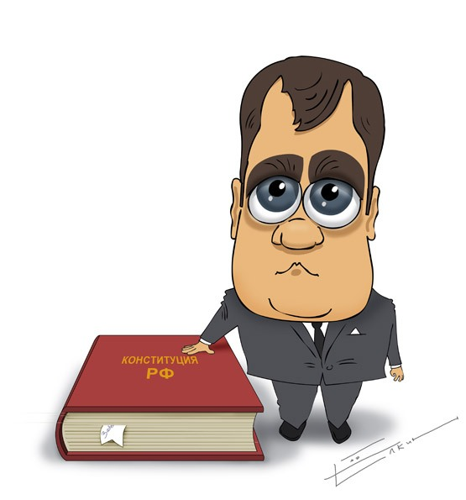
Коррупция. Что это значит?
Коррупция — это отсутствие порядочности и честности (особенно подверженность взяточничеству); использование должностного положения для получения выгоды нечестным путем.
Коррупция — это злоупотребление служебным положением для личной выгоды.
Коррупция имеет много разновидностей: взяточничество, незаконное присвоение товаров и услуг, предназначенных для общественного потребления, кумовство (когда при приеме на работу предпочтение отдается членам семьи), оказание влияния при выработке законов и правил в целях получения личной выгоды — все это распространенные примеры правонарушений и должностных преступлений.

Slide 5


Slide 6

Причины коррупции:
Слабость судебной системы
Незнание законов
Желание легкой наживы
Частая сменяемость лиц на различных должностях
Нестабильность в стране
Коррупция как привычка
Низкий уровень жизни населения
Слабая развитость государственных институтов
Безработица
Неразвитость институтов гражданского общества
Подчиненность чиновников не закону, а начальству и инструкциям
Монополия ведомств на предоставление услуг

Slide 7


ВИДЫ И ФОРМЫ
КОРРУПЦИИ:
Коррупция в сфере государственного управления касается стоящих у власти государственных служащих (чиновников), которые распоряжаются государственными ресурсами и принимают решения не в интересах государства и общества, а исходя из корыстных убеждений.
Парламентская коррупция выражается в покупке голосов избирателей вовремя выборов
Деловая коррупция возникает при взаимодействии власти и бизнеса. Например, в случае хозяйственного спора стороны могут стремиться заручиться поддержкой судьи с целью вынесения решения в свою пользу.
Коррупция на предприятиях выражается в том, что сотрудник коммерческой или общественной организации распоряжается не принадлежащими ему ресурсами и за счет этого незаконно обогащается.
Бытовая коррупция порождается взаимодействием рядовых граждан и чиновников. В нее входят различные подарки от граждан и услуги должностному лицу и членам его семьи.

Slide 8


Что такое противодействие коррупции?
Противодействие коррупции - деятельность федеральных органов государственной власти, органов государственной власти субъектов Российской Федерации, органов местного самоуправления, институтов гражданского общества, организаций и физических лиц

Slide 9



Какова ответственность за коррупционные правонарушения?
Уголовная ответственность
Административная ответственность
Гражданско-правовая ответственность
Дисциплинарная
ответственность

Slide 10
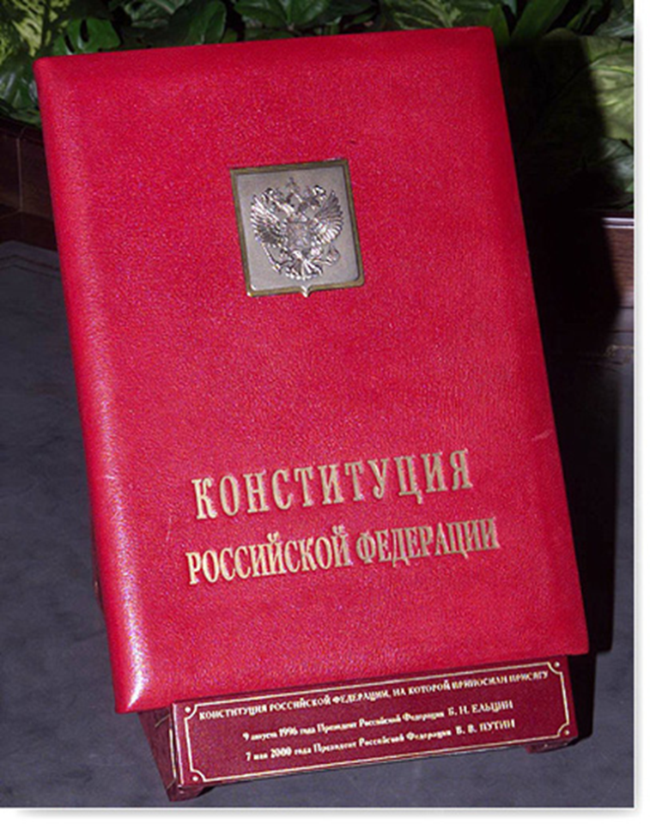
Какую ответственность несет лицо, сообщившее о факте коррупции, если этот факт не будет доказан?
Конституция Российской Федерации предоставляет гражданам возможность направлять обращения в государственные органы и органы местного самоуправления, в том числе о коррупционных правонарушениях, на решения и действия (бездействия) должностных лиц этих и других органов.
Органы власти, в свою очередь, гарантируют, что заявитель не подвергнется преследованию в связи с высказанными в сообщении жалобами, замечаниями и предложениями.

Slide 11


ВНИМАНИЕ
Гражданин, давший взятку, может быть освобожден от ответственности, если:
установлен факт вымогательства;
гражданин добровольно сообщил в правоохранительные органы о содеянном;
гражданин активно способствовал раскрытию и (или) расследованию преступления.
Не может быть признано добровольным заявление о даче взятки, если правоохранительным органам стало известно об этом из других источников.
За заведомо ложный донос о совершенном преступлении и клевете предусмотрена уголовная ответственность.
В случае, если гражданин указал в сообщении заведомо ложные сведения, расходы, понесенные в связи с рассмотрением сообщения могут быть взысканы по решению суда.

Slide 12

Стандарты антикоррупционного поведения
должны стать нормой для всех!

Slide 13
Каков порядок сообщения гражданами о фактах коррупции?
Для органов власти обращения граждан являются важнейшим источником информации, необходимой для принятия качественных решений, своевременного реагирования на коррупционные проявления.
Если Вам известны факты совершения коррупционных правонарушений или преступлений
СООБЩИТЕ ОБ ЭТОМ

Slide 14
Телефоны "ГОРЯЧЕЙ ЛИНИИ"
Министерство общего и профессионального образования Ростовской области | (863) 240-41-91
Главное управление Министерства юстиции РФ по Ростовской области | (863) 200-66-87
Комиссия по противодействию коррупции Ростовской области | (863) 240-72-36
Региональная служба по надзору и контролю в сфере образования Ростовской области | (863) 282-22-03

